Slide 1
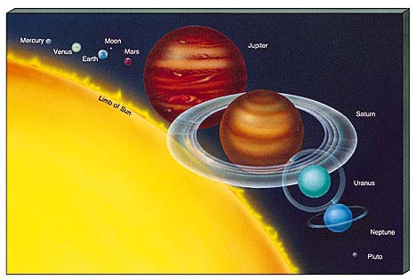
183.91.33.51
第六章 太阳系

Slide 2
1.太阳系概况
2.地球
3.月球
练习

Slide 3
§6.1 太阳系概况
1、太阳：太阳系中心天体，是太阳系光和能量的来源，其质量占总质量的 99.865 %。
2、行星和卫星： 太阳系的主要成员
水 金 地 火 木 土 天 海
卫星： 1 2 61 31 21 11
环带： 有 有 有 有
3、小天体：
小行星、彗星、流星、陨星。

Slide 4
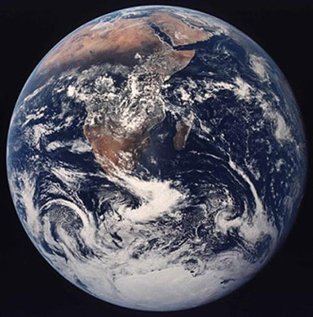
§6.2 地球
一、地球是太阳系中唯一适宜生命繁衍的星球
普通天文学

Slide 5
1.优越的行星位置
距离太阳1.5亿公里
金星，年平均气温480°C，火星-60°C
2.自身质量合适
大小适当的引力
3.化学组成合适
70%是水，30%是陆地
4.大气成份合适
76%是氮，23%是氧
5.恰倒好处的自转和公转
普通天文学

Slide 6
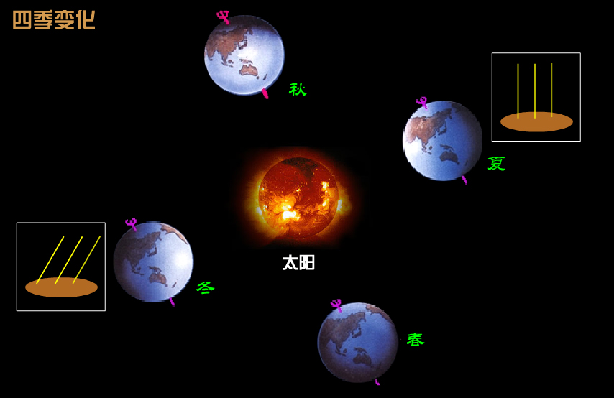

Slide 7
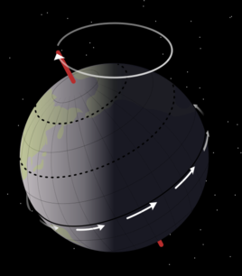
岁差：地球自转轴因重力在空间长期的运动。
天文学

Slide 8
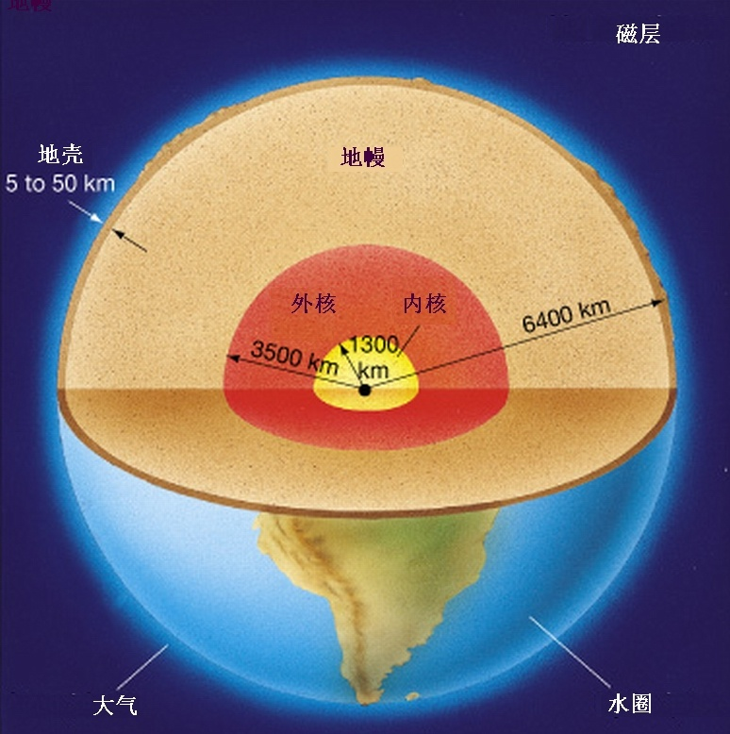
二、 地球内部结构
普通天文学

Slide 9
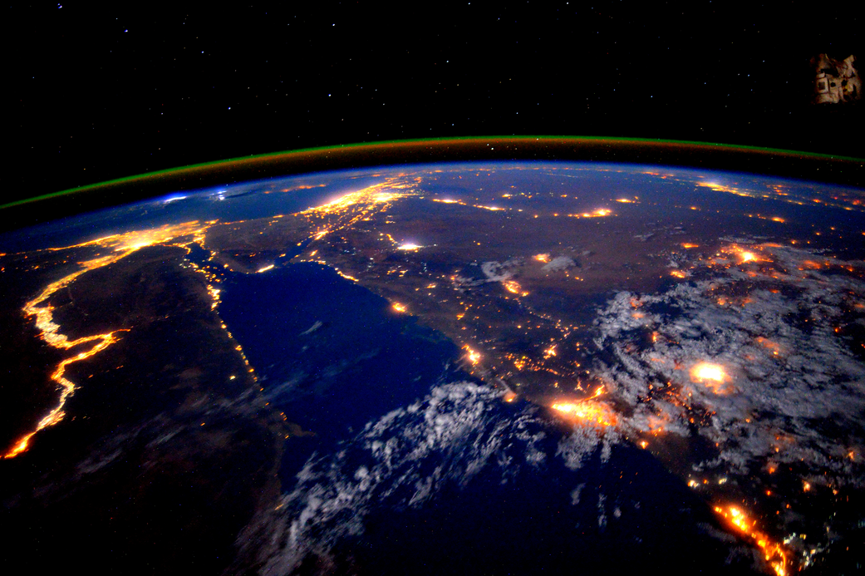
尼罗河的夜景

Slide 10
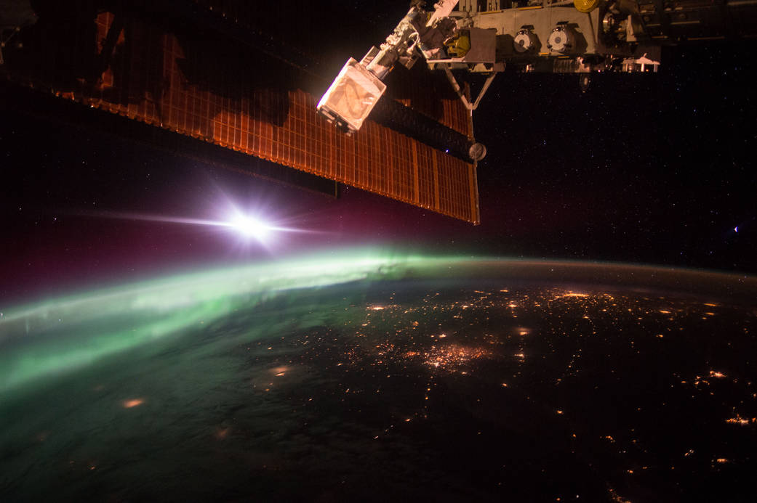
国际空间站俯瞰下早晨的极光

Slide 11
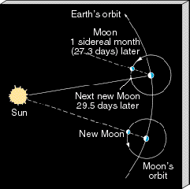
§6.3 月球
一 、月球的基本参量：
1、平均距离：384401Km；
（363297——405501）
2、直径：3476Km；
＞1／4R地；＜亚洲面积
3、质量：7350亿亿吨 1／81 M地
二、月球的绕转周期：
1、恒星月= 27.32166日公转周期
2、朔望月= 29.5306日 会合周期

Slide 12
三、月球表面
亮区域：月陆，高地
暗区域：月海，海子，平原
圆形坑：环形山，陨击坑
大的伴随有辐射纹

Slide 13
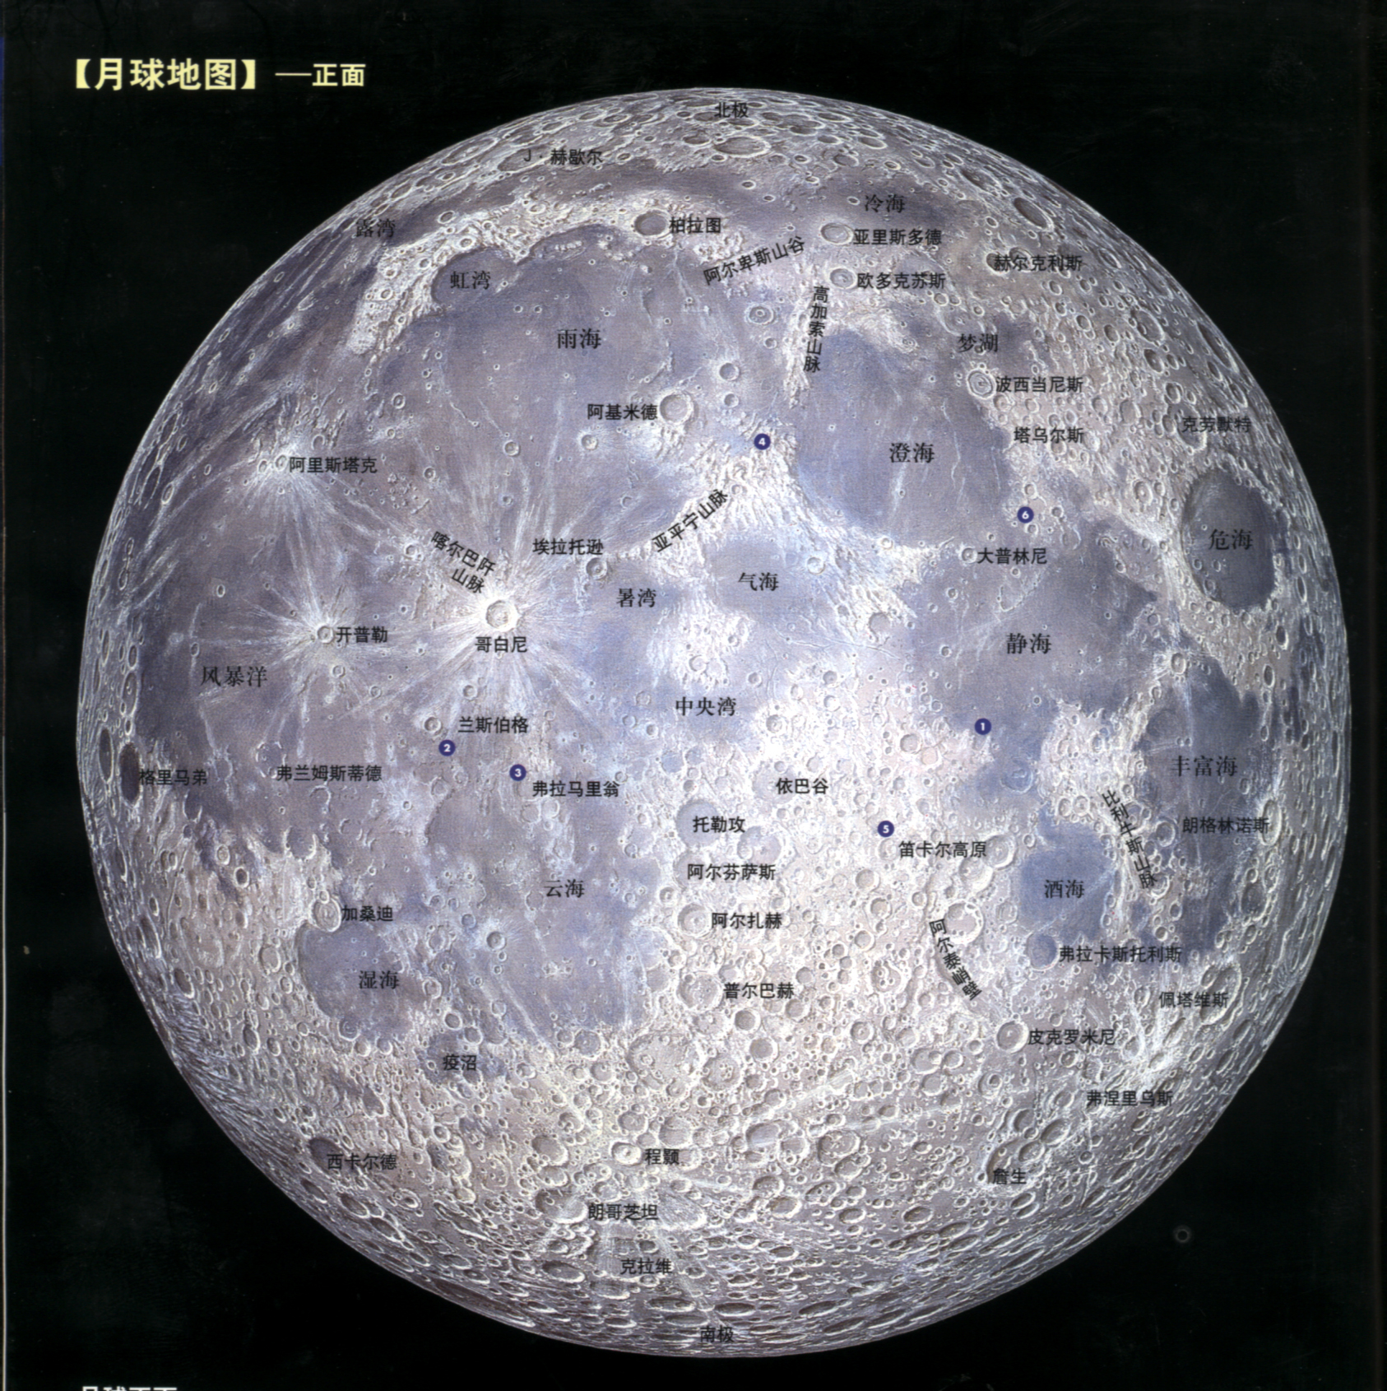

Slide 14
四、月球的自转
自转周期＝公转周期
观测事实：月球总以一面朝向地球。
—— 同步自转
普通天文学

Slide 15
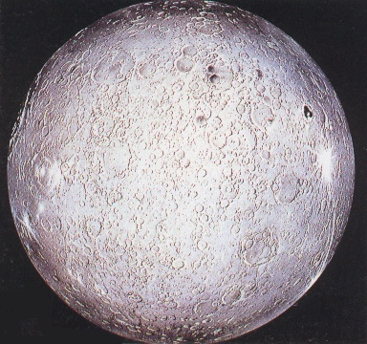
月球的背面
“月球3号”拍摄
普通天文学

Slide 16
五、月球的公转与月相
月球升起的时间平均每天约晚50^{m}
月球轨道面和天球相交的大圆叫白道。
白道和黄道夹角为5̊09'。
由于月球在绕地球公转的同时随着地球一起绕太阳公转，因此人们看到月球的亮度有周期性的变化。月球的盈亏变化叫月相。

Slide 17
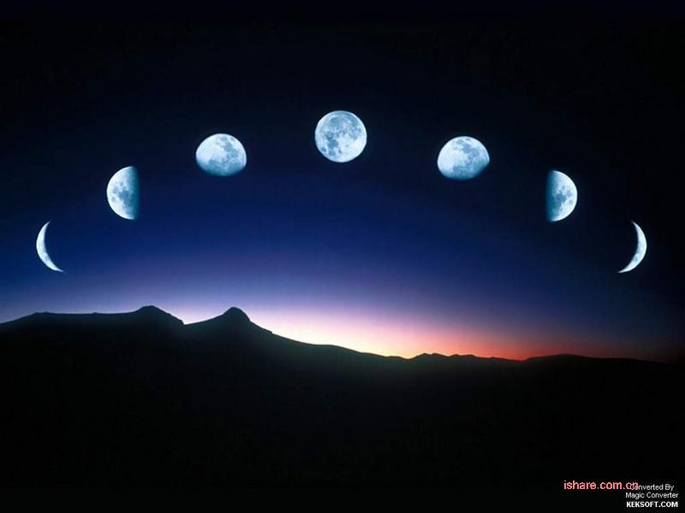
月相变化
人有悲欢离合，
月有阴情圆缺，
此事古难全。苏轼 水调歌头
普通天文学

Slide 18
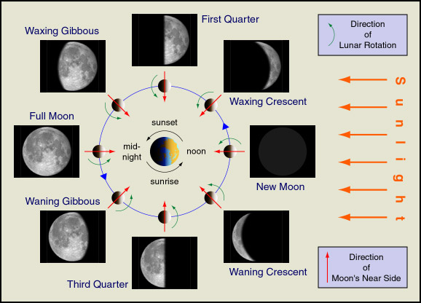
月相的成因
普通天文学

Slide 19
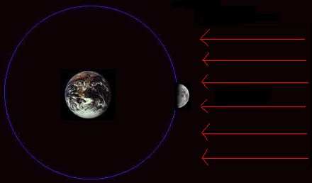
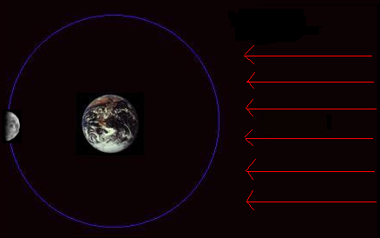
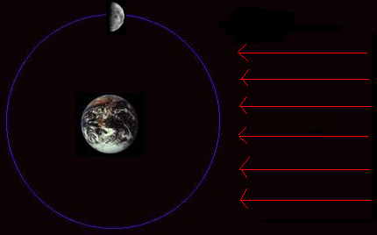
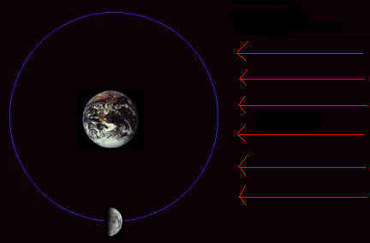
朔
望
上弦月
下弦月
普通天文学

Slide 20
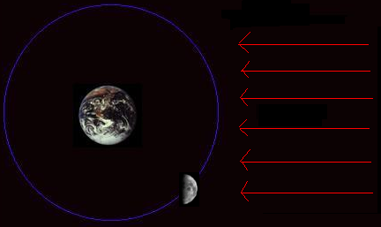
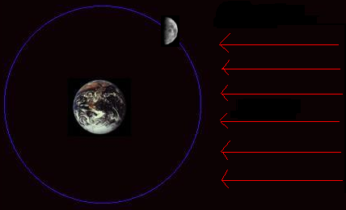
残月
娥眉月
普通天文学

Slide 21
月相变化：
农历 初一、 七、 十五、 二十三、 三十
月相 朔月 上弦 望月 下弦 朔月
中天 正午 傍晚 子夜 清晨 正午
上升 清晨 正午 傍晚 子夜 清晨
下落 子夜 清晨 正午 傍晚 子夜
普通天文学

Slide 22
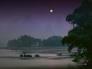
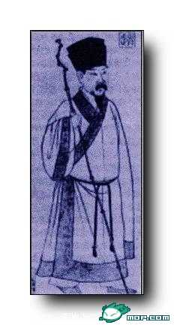
月落乌啼霜满天
江枫渔火对愁眠
姑苏城外寒山寺
夜半钟声到客船
张继《枫桥夜泊》
普通天文学

Slide 23
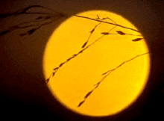
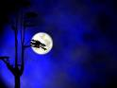
月上柳梢头
人约黄昏后
欧阳修《生查子》

Slide 24
月球最大引潮力为太阳引潮力的2.17倍。虽然太阳的质量比月球大，但是日地之间的距离也大，故引潮力反而小。可见，潮汐主要是由月球所产生，其它天体对地球潮汐的作用甚小。
当月球和太阳与地球处于同一平面时，潮汐出现最大值，这种朔望大潮每隔14天出现一次，即在新月和满月时出现。当月球和太阳彼此成直角时，就出现低潮。这种小潮每隔14天出现一次，即总是在上下弦时出现(图)。
普通天文学

Slide 25
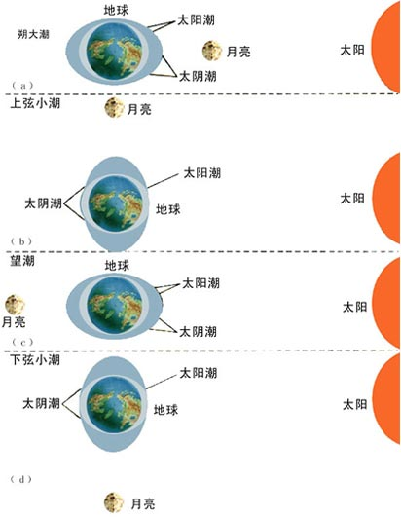
月相与大小潮
普通天文学

Slide 26
月食
当月球运行到地球背着太阳的阴影区域（天文学上称本影）内时，月球被地球的阴影所遮掩，人们会在地球上看到月球被地球遮挡的景象，这便是月食。月食分月全食和月偏食两种，月全食时月球全部落入地球的阴影中，处在地球背着太阳那一面的人便可以都看到月全食；月偏食时，月球只是一部分进入地球的阴影中，并且始终没能全部进入，地球的阴影只是挡住了月球的一部分。由于月食时地球在月球和太阳之间，所以月食必定发生在农历每月的十五或十六日；当然，这也并不是说每逢十五或十六就一定会发生月食。
一年内最多发生7次日食和月食，即5次日食和2次月食，或4次日食和3次月食。

Slide 27
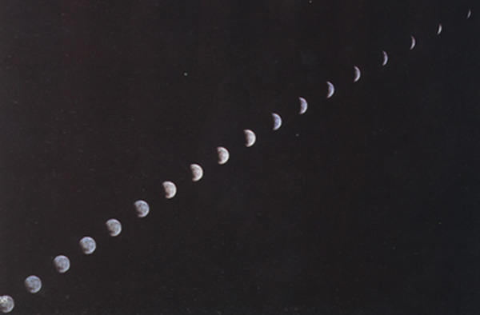
月食过程
5个阶段：初亏、食既、食甚、生光、复圆

Slide 28
练习
1.为什么不是每月农历十五都发生月食？
2.想像月球上的居民在新月的时候看到地球是什么相？在满月的时候呢？
3.假若昨天月出是在晚上8点45分，那么今天月出约在何时？

